Slide 1



Pictogramas: ARASAAC (http://www.arasaac.org)
Licencia: CC (BY-NC-SA)

Slide 2



Pictogramas: ARASAAC (http://www.arasaac.org)
Licencia: CC (BY-NC-SA)

Slide 3




Pictogramas: ARASAAC (http://www.arasaac.org)
Licencia: CC (BY-NC-SA)

Slide 4


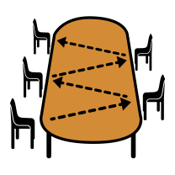
Pictogramas: ARASAAC (http://www.arasaac.org)
Licencia: CC (BY-NC-SA)

Slide 5



Pictogramas: ARASAAC (http://www.arasaac.org)
Licencia: CC (BY-NC-SA)

Slide 6


Pictogramas: ARASAAC (http://www.arasaac.org)
Licencia: CC (BY-NC-SA)

Slide 7

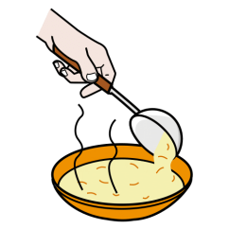
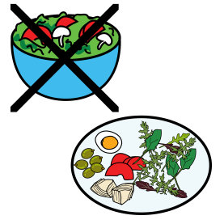
Pictogramas: ARASAAC (http://www.arasaac.org)
Licencia: CC (BY-NC-SA)

Slide 8
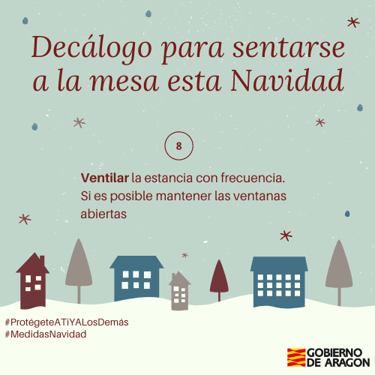


Pictogramas: ARASAAC (http://www.arasaac.org)
Licencia: CC (BY-NC-SA)

Slide 9



Pictogramas: ARASAAC (http://www.arasaac.org)
Licencia: CC (BY-NC-SA)

Slide 10

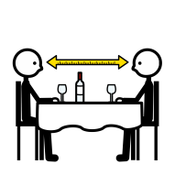

Pictogramas: ARASAAC (http://www.arasaac.org)
Licencia: CC (BY-NC-SA)

